Slide 1

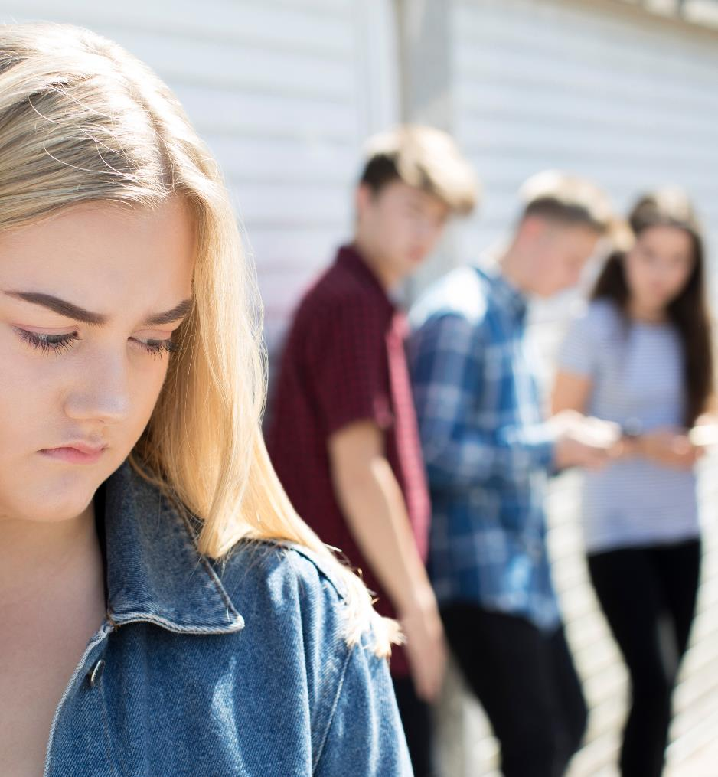
Gweld, meddwl, dyfalu
Fepio

Slide 2
Trafodwch y delweddau canlynol ac atebwch y tri chwestiwn canlynol:
Beth rydych chi'n ei weld?
Beth rydych chi’n ei feddwl?
Beth rydych chi'n ei ddyfalu?

Slide 3
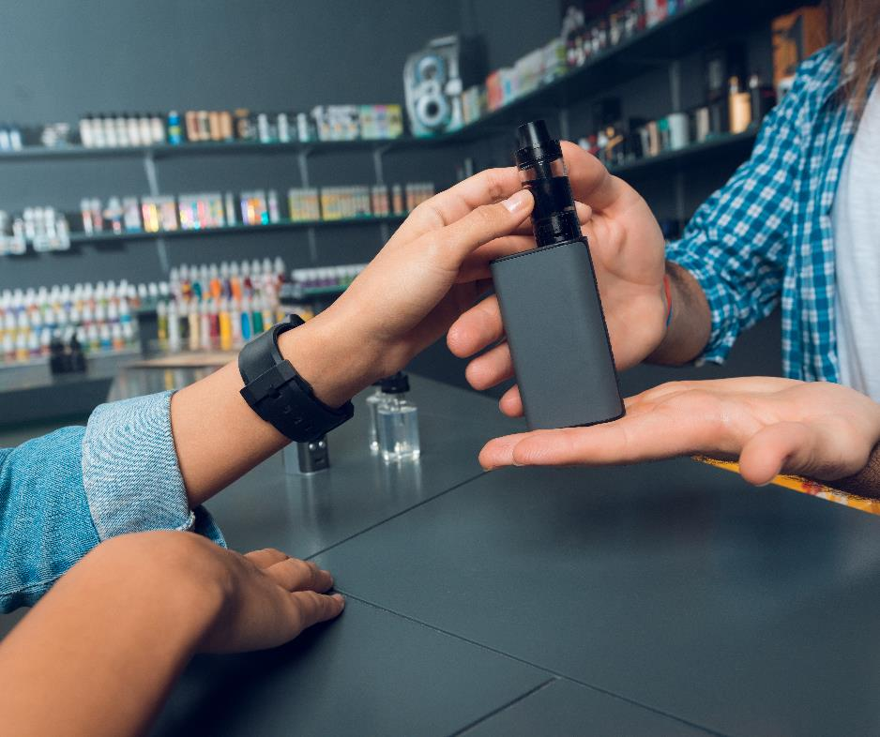

Ni ddylai dyfeisiau fepio gael eu defnyddio gan blant a phobl ifanc. Mae'n anghyfreithlon i oedolion brynu (neu geisio prynu) dyfeisiau fepio neu e-sigaréts i unrhyw un o dan 18 oed. 'Prynu drwy ddirprwy’ yw’r enw ar hyn.
Gellir rhoi dirwyon i fanwerthwyr ac unigolion sy'n torri'r gyfraith.

Slide 4
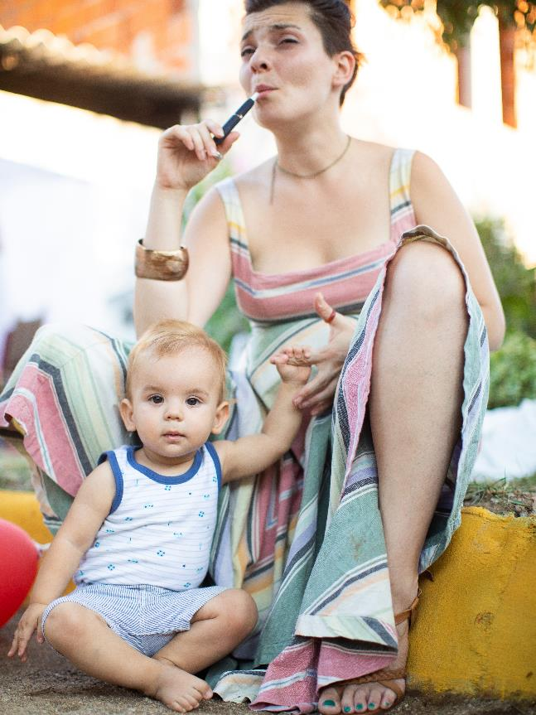
Mae newid yn llwyr o smygu i fepio yn lleihau'n sylweddol y niwed iechyd i smygwyr sydd ddim yn gallu rhoi’r gorau i smygu neu sy'n amharod i wneud hynny. Yn wahanol i sigaréts, nid oes hylosgi (llosgi) ynghlwm â dyfeisiau fepio, felly nid oes mwg na chynnyrch niweidiol eraill o hylosgi, fel tar a charbon monocsid. Nid yw hyn yn golygu eu bod yn gwbl ddiogel, ond y ddealltwriaeth yw eu bod yn llai niweidiol na smygu gan nad ydyn nhw’n cynnwys y tar, carbon monocsid a chynnyrch arall sy'n achosi llawer o afiechydon sy'n gysylltiedig â smygu.
Efallai bod y fam hon yn defnyddio dyfais fepio i roi'r gorau i smygu.

Slide 5
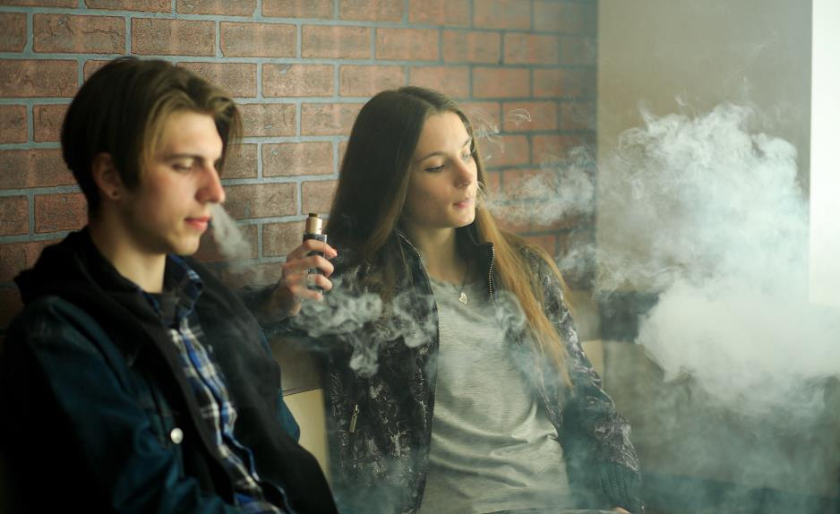
Gall germau fyw ym mhobman bron. Pan fydd fêps yn cael eu defnyddio gan fwy nag un person gall germau ledaenu rhyngddynt. Mae firysau lluosog fel y ffliw, annwyd cyffredin a'r firws herpes (sy'n achosi dolur annwyd) yn bresennol mewn poer ac felly gellir eu rhannu rhwng pobl drwy rannu fêps. Cyngor hylendid synhwyrol yw peidio â rhannu fêps neu ddefnyddio fêps y mae pobl eraill wedi eu taflu.
Cyngor hylendid synhwyrol yw peidio â rhannu fêps.

Slide 6
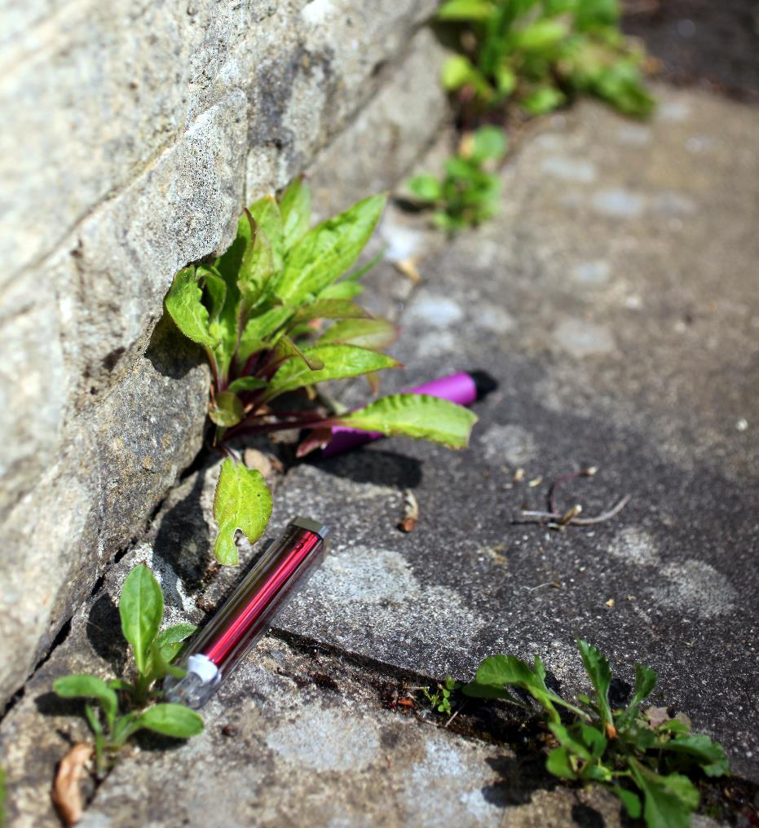
Mae fêps yn cynnwys metelau a phlastigau a all gymryd llawer o flynyddoedd i ddadelfennu. Mae defnyddio fêps tafladwy a chynnyrch fêps wedi cynyddu llawer ymhlith pobl ifanc, gyda 69% o ddefnyddwyr fêps yn defnyddio fêps tafladwy yn 2023 o'i gymharu â 7.7% yn 2015. Yn hytrach na dadelfennu, mae plastig yn troi'n "ficroblastigau" sy'n parhau i lygru'r amgylchedd, ein bwyd a'n dŵr yfed.
Mae fêps tafladwy yn peri risg i'n hamgylchedd.

Slide 7
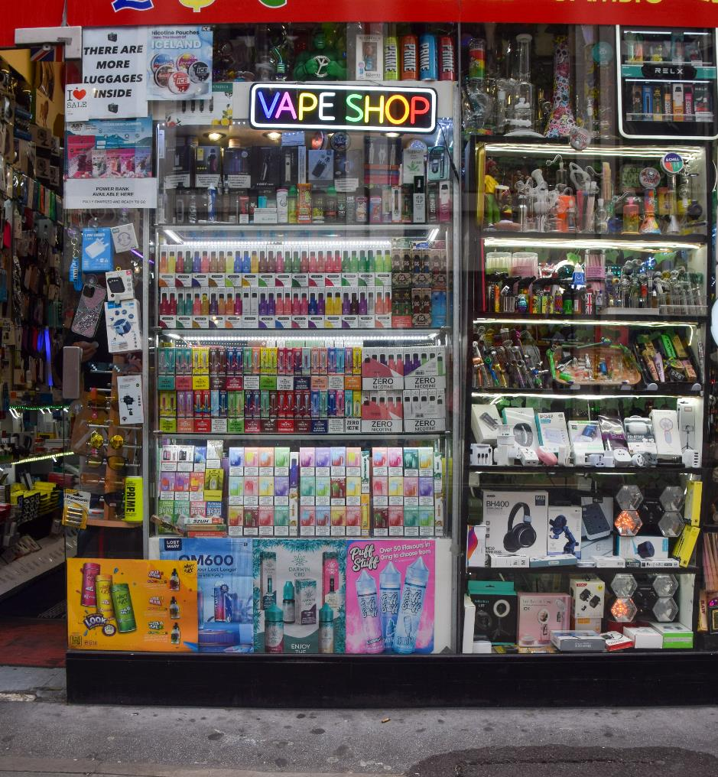
DRAFFT
Mae pryderon am farchnata a hyrwyddo dyfeisiau fepio a sut y gallai’r rhain apelio at blant a phobl ifanc. Er enghraifft, gellir cynnig blasau a lliwiau gwahanol gyda phecynnu a dylunad (i edrych fel pen uwcholeuo er enghraifft) a all fod yn arbennig o ddeniadol i bobl ifanc. Mae dyfeisiau newydd, fel fêps tafladwy, yn aml yn rhatach ac felly'n fwy fforddiadwy i bobl ifanc ac yn cael eu gwerthu’n eang.
Fodd bynnag, y gwir amdani yw na ddylai dyfeisiau fepio gael eu defnyddio gan blant a phobl ifanc.

